Slide 1
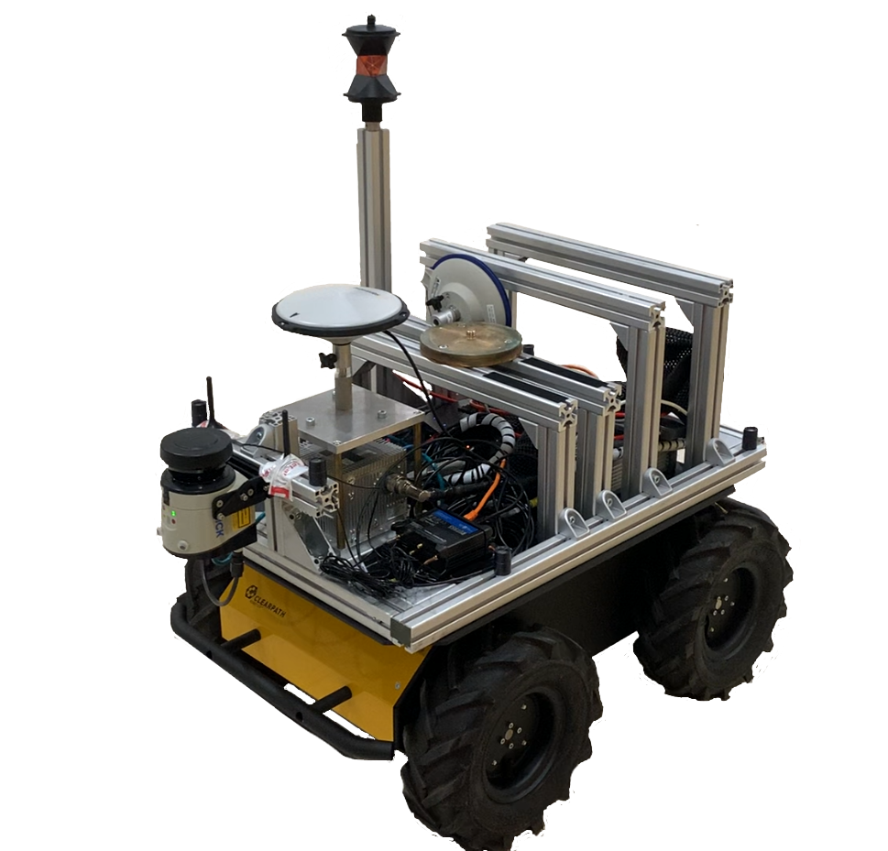
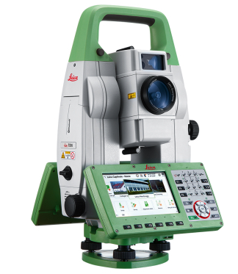
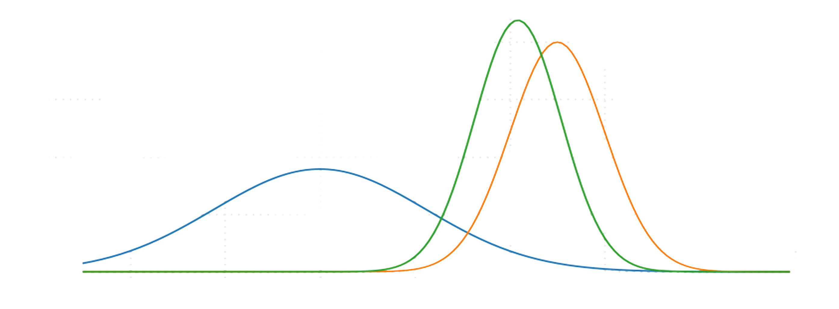
KALMAN-Filterung
Positionsbestimmung des Husky Roboters mittels Sensor Fusion und Kalman Filter
Ausgewählte Kapitel der Ingenieurgeodäsie WS 2021
LVA 128.033
Leo Baldreich, David Rejchrt, Vinzenz Schichl, Till Weigert

Slide 2
Motivation I
+
Positionsbestimmung von Husky:
Intern
Aus Odometrie Daten
Aus IMU Daten
…
Extern
GNSS
Tachymeter Tracking
…
+
+
Sensor Fusion
X
Kalman Filterung
Y
 | Odometrie | Tachymeter
Messrate | 50 Hz | 7 Hz
Verfügbarkeit | Immer | Nicht immer
Genauigkeit | Driftet mit der Zeit | Stabil
Notes:
Das Ziel der Übung war Positionsbestimmung des Roboters aus mehreren Sensoren mittels Kalman Filter
Odometrie Daten
Aus drehraten der Räder
Hohe Messrate (50 Hz)
Immer Verfügbar
Genauigkeit sänkt mit zunemhender Zeit
Tachymeter Daten
Niedrigere Messrate (7 Hz)
Nicht immer vefügbar (Sichtverbindung)
Stabile Genauigkeit über Zeit
Odometrie Daten mit den Daten vom Tachymeter Korrgieren (Updaten)
Aus der Graphik rechts, folgen zwei FUNDAMENTALE Aussagen, die unsere Bemühungen durchgeprägt: -> Nexte Folie

Slide 3
Motivation II
“
Das Ergebnis ist besser als die Messungen alleine.
“
- Linzer
Wir schmeißen keine Beobachtungen weg, egal wie schlecht sie sind.
- Linzer
Notes:
Grün !!! UND DESHALB !!! Blau
Besser heißt -> Niedrigere Kovarianz

Slide 4
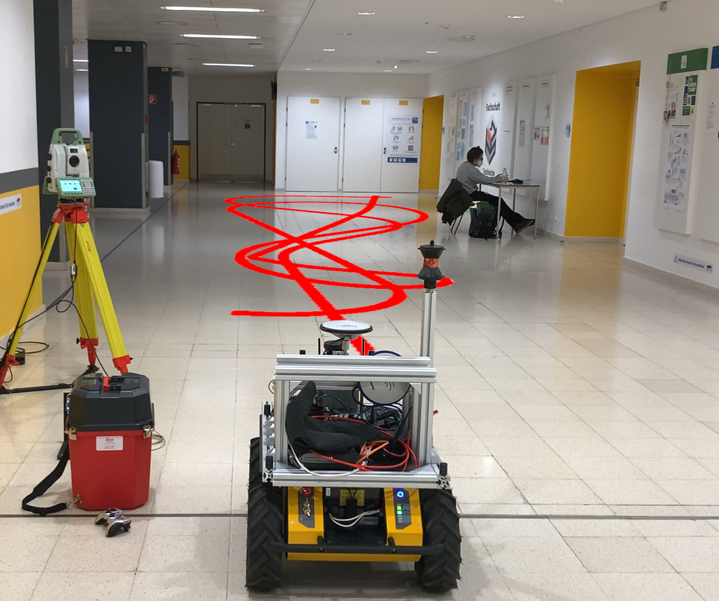
ROS – Robot Operating System I
Datenakquise
Datenasuwertung
Husky Fahrt:
Freihaus – 2.Stock Gelb
ca. 2 Minuten
0.45 m/s
TS 16 verfolgt das Prisma
Daten mittels Rosbag aufgenommen
rosbag Datei ~80 MB
/clock
/diagnostics
/diagnostics_agg
/diagnostics_toplevel_state
/husky_velocity_controller/cmd_vel
/husky_velocity_controller/odom
/husky_velocity_controller/parameter_descriptions
/husky_velocity_controller/parameter_updates
/joint_states
/joy_teleop/cmd_vel
/joy_teleop/joy
/odometry/filtered
/rosout
/rosout_agg
/scan
/scan_cloud
/status
/tachy_points
/tf
/tf_static
/twist_marker_server/update
/twist_marker_server/update_full
Notes:
Da der Husky völlig im ROS implementiert ist….
Daten Akquise und Auswertung im ROS
Der Finn ist mim Husky gefahren
Dabei von TS getracked
Alle Daten, alle topics ins Rosbag gespeichert. 80MB
Der Rosbag file zum Auswerten verwendet

Slide 5
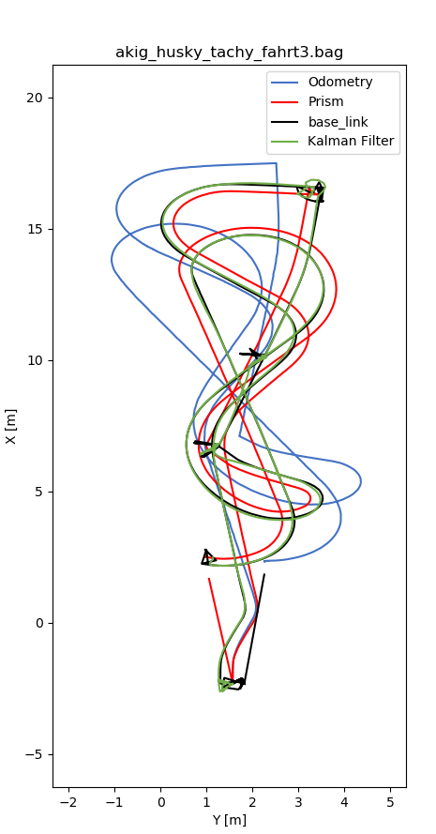
ROS – Robot Operating System II
Auswertung Node
Odometrie Pose
Prisma Pose
Base Link Pose
Kalman Filter Pose
Kovarianzen
Output
Datenstrukturen
Rosbag Datei
Start des ROS Nodes
/clock
/diagnostics
/diagnostics_agg
/diagnostics_toplevel_state
/husky_velocity_controller/cmd_vel
/husky_velocity_controller/odom
/husky_velocity_controller/parameter_descriptions
/husky_velocity_controller/parameter_updates
/joint_states
/joy_teleop/cmd_vel
/joy_teleop/joy
/odometry/filtered
/rosout
/rosout_agg
/scan
/scan_cloud
/status
/tachy_points
/tf
/tf_static
/twist_marker_server/update
/twist_marker_server/update_full
Kofiguration des Plots
Globale Variablen Deklaration
Bestimmung des Initialzustandes
Main Skript
Aktuelle Daten auslesen
Prädiktion
Auswertung in einem ROS Node:
Subscriptions:
/odometry/filtered <nav_msgs.Odometry>
/tachy_points <geometry_msgs.PointStamped>
Main Loop
Update
log & plot
Main Loop Update
Notes:
Für die Auswertung wurde ein einziges Node geschrieben
Wir waren interessiert auf lediglich zwei Topics: odometry and tachy_points
Die Node struktur:
Datenstruktur für jedes Topic – Leichter handhaben
Start ROS Node - Topics subscription
Plot config
Global Vars: Nicht epochen-abhängige variable
main loop – wenn neue tachy messung vorhanden
Init zustand bis update – später im detail
log & plot & loop update
Output: Pose + Kovarianz!!!!

Slide 6
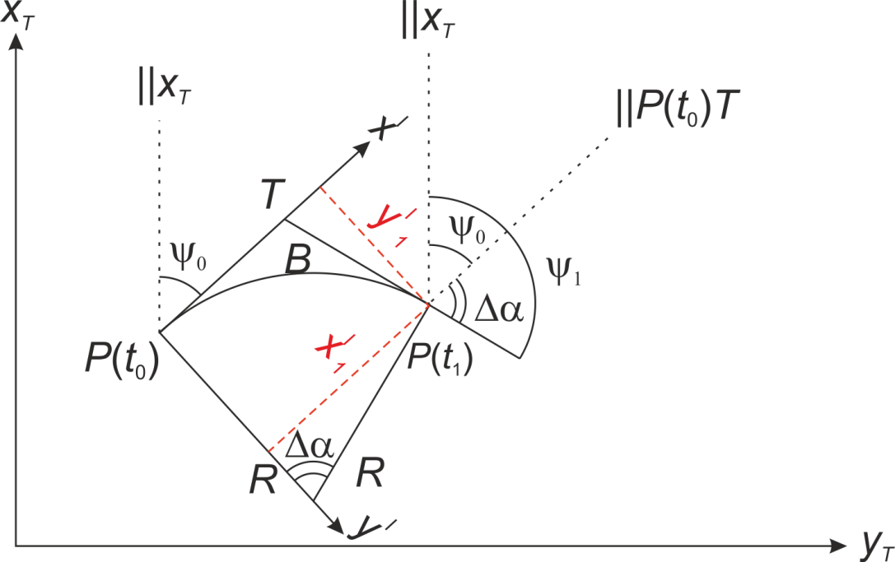
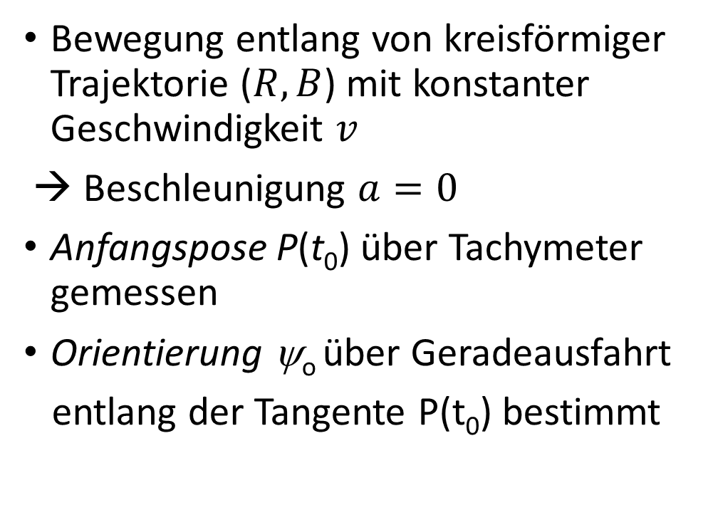
Bewegungsmodell
Bewegung entlang von kreisförmiger Trajektorie ($R,B$) mit konstanter Geschwindigkeit $v$
→ Beschleunigung $a=0$
Anfangspose P(t₀) über Tachymeter gemessen
Orientierung ψ_{o} über Geradeausfahrt
entlang der Tangente P(t₀) bestimmt

Slide 7
Transformation nach Base Link
Prisma ist nicht in Base Link Koordinatenursprung angebracht (Offset: 0.032; 0.269) → Transformation da Modellvoraussetzung
Berechnung der Orientierung aus den letzten beiden Koordinaten im Tachymeter Frame
Bestimmung einer Transformationsmatrix aus Orientierung
Transformierung des Prismen-Offsets in Base Link Koordinatenursprung
Weiter Berechnung auf Basis von Base Link transformierten Tachymeterdaten

Slide 8
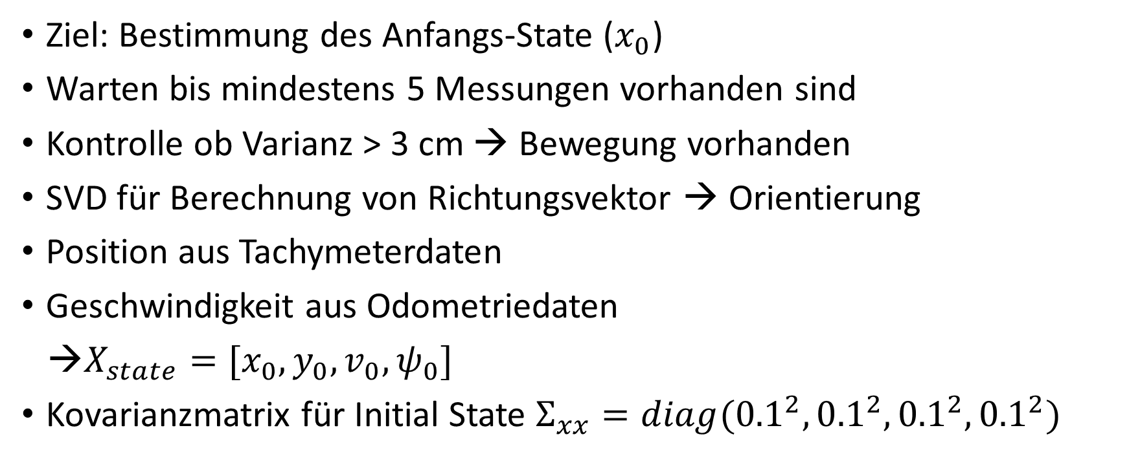
Initial State
Ziel: Bestimmung des Anfangs-State ($x_{0}$)
Warten bis mindestens 5 Messungen vorhanden sind
Kontrolle ob Varianz > 3 cm → Bewegung vorhanden
SVD für Berechnung von Richtungsvektor → Orientierung
Position aus Tachymeterdaten
Geschwindigkeit aus Odometriedaten
→$X_{state}=[x_{0},y_{0},v_{0},ψ_{0}]$
Kovarianzmatrix für Initial State $Σ_{xx}=diag({0.1}^{2}, {0.1}^{2}, {0.1}^{2}, {0.1}^{2})$

Slide 9
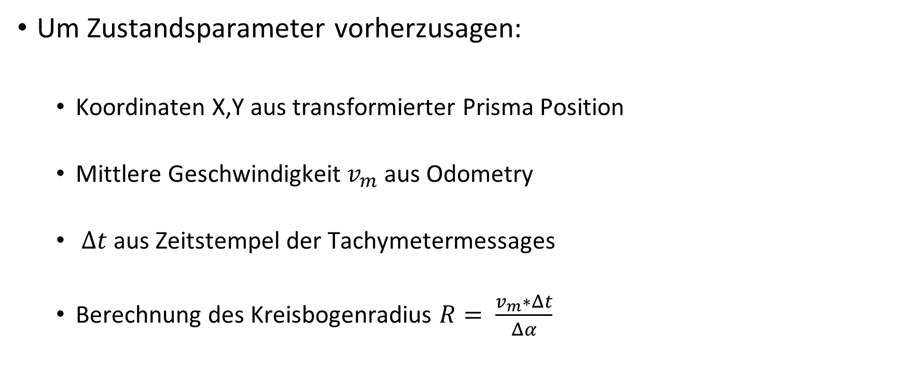
Prediction Step I
Um Zustandsparameter vorherzusagen:
Koordinaten X,Y aus transformierter Prisma Position
Mittlere Geschwindigkeit $v_{m}$ aus Odometry
$Δt$ aus Zeitstempel der Tachymetermessages
Berechnung des Kreisbogenradius $R= \frac{v_{m}∗Δt}{Δα}$

Slide 10
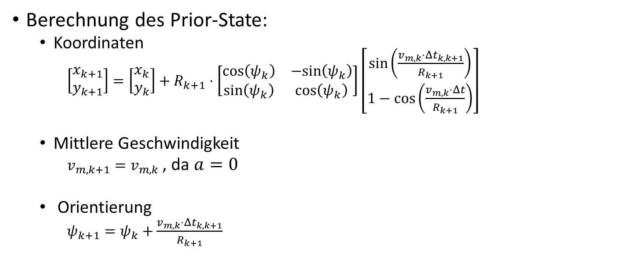
Prediction Step II
Berechnung des Prior-State:
Koordinaten
$\left[\begin{matrix}x_{k+1} \\ y_{k+1}\end{matrix}\right]=\left[\begin{matrix}x_{k} \\ y_{k}\end{matrix}\right]+R_{k+1}⋅\left[\begin{matrix}\text{cos}\left(ψ_{k}\right) & \text{−}\text{sin}\left(ψ_{k}\right) \\ \text{sin}\left(ψ_{k}\right) & \text{cos}\left(ψ_{k}\right)\end{matrix}\right]\left[\begin{matrix}\text{sin}\left(\frac{v_{m,k}⋅Δt_{k,k+1}}{R_{k+1}}\right) \\ 1−\text{cos}\left(\frac{v_{m,k}⋅Δt}{R_{k+1}}\right)\end{matrix}\right]$
Mittlere Geschwindigkeit
$v_{m,k+1}=v_{m,k}$ , da $a=0$
Orientierung
$ψ_{k+1}=ψ_{k}+\frac{v_{m,k}⋅Δt_{k,k+1}}{R_{k+1}}$

Slide 11
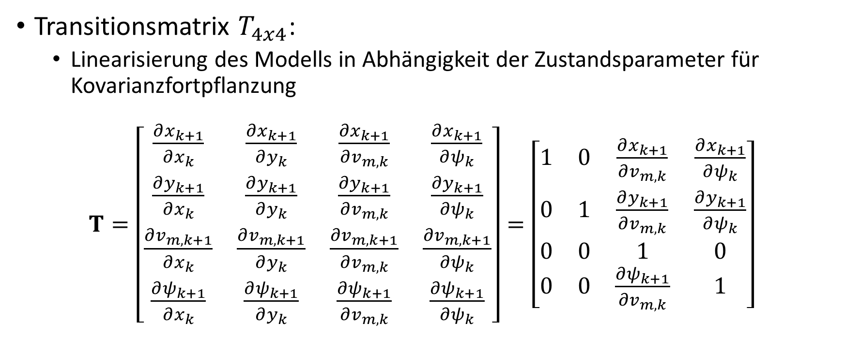
Prediction Step III
Transitionsmatrix $T_{4x4}$:
Linearisierung des Modells in Abhängigkeit der Zustandsparameter für Kovarianzfortpflanzung
$T=\left[\begin{matrix}\frac{∂x_{k+1}}{∂x_{k}} & \frac{∂x_{k+1}}{∂y_{k}} & \frac{∂x_{k+1}}{∂v_{m,k}} & \frac{∂x_{k+1}}{∂ψ_{k}} \\ \frac{∂y_{k+1}}{∂x_{k}} & \frac{∂y_{k+1}}{∂y_{k}} & \frac{∂y_{k+1}}{∂v_{m,k}} & \frac{∂y_{k+1}}{∂ψ_{k}} \\ \frac{∂v_{m,k+1}}{∂x_{k}} & \frac{∂v_{m,k+1}}{∂y_{k}} & \frac{∂v_{m,k+1}}{∂v_{m,k}} & \frac{∂v_{m,k+1}}{∂ψ_{k}} \\ \frac{∂ψ_{k+1}}{∂x_{k}} & \frac{∂ψ_{k+1}}{∂y_{k}} & \frac{∂ψ_{k+1}}{∂v_{m,k}} & \frac{∂ψ_{k+1}}{∂ψ_{k}}\end{matrix}\right]=\left[\begin{matrix}1 & 0 & \frac{∂x_{k+1}}{∂v_{m,k}} & \frac{∂x_{k+1}}{∂ψ_{k}} \\ 0 & 1 & \frac{∂y_{k+1}}{∂v_{m,k}} & \frac{∂y_{k+1}}{∂ψ_{k}} \\ 0 & 0 & 1 & 0 \\ 0 & 0 & \frac{∂ψ_{k+1}}{∂v_{m,k}} & 1\end{matrix}\right]$
Notes:
C-Matrix basiert auf vereinfachtem Bewegungsmodell,
X = x0 + v dt + ½ a dt² → Abl: ½ dt²
V = v0 + a dt
Psi = psi0 + ½ a dt ² dt

Slide 12
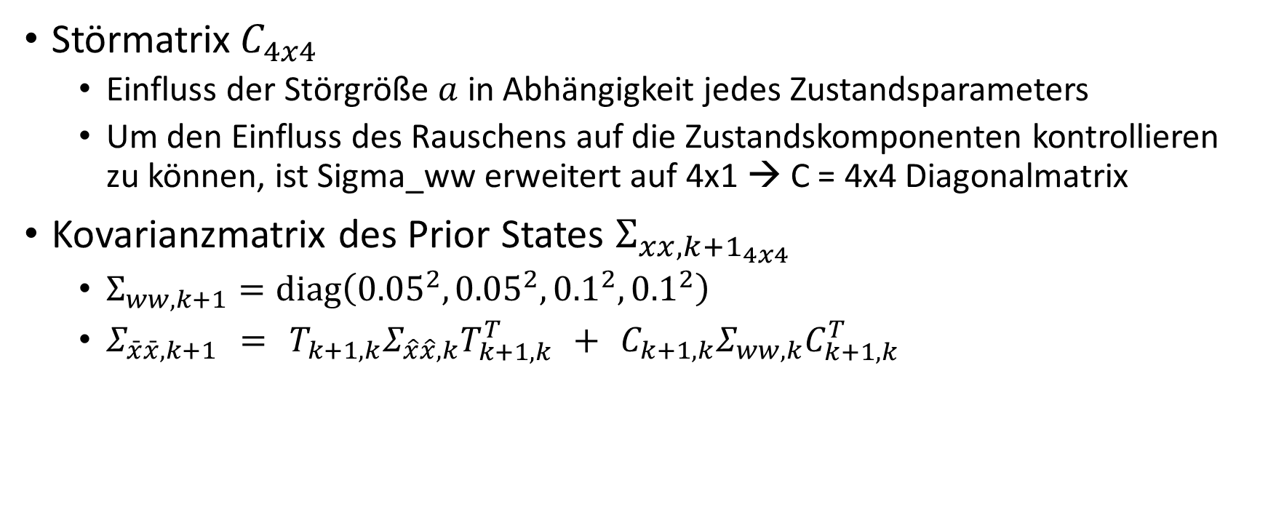
Prediction Step IV
Störmatrix$C_{4x4}$
Einfluss der Störgröße $a$ in Abhängigkeit jedes Zustandsparameters
Um den Einfluss des Rauschens auf die Zustandskomponenten kontrollieren zu können, ist Sigma_ww erweitert auf 4x1 → C = 4x4 Diagonalmatrix
Kovarianzmatrix des Prior States $Σ_{{xx,k+1}_{4x4}}$
$Σ_{ww, k+1}=diag\left({0.05}^{2}, {0.05}^{2}, {0.1}^{2}, {0.1}^{2}\right)$
$Σ_{\bar{x}\bar{x},k+1} = T_{k+1,k}Σ_{\hat{x}\hat{x},k}T_{k+1,k}^{T} + C_{k+1,k}Σ_{ww,k}C_{k+1,k}^{T}$
Notes:
C-Matrix basiert auf vereinfachtem Bewegungsmodell,
X = x0 + v dt + ½ a dt² → Abl: ½ dt²
V = v0 + a dt
Psi = psi0 + ½ a dt ² dt

Slide 13
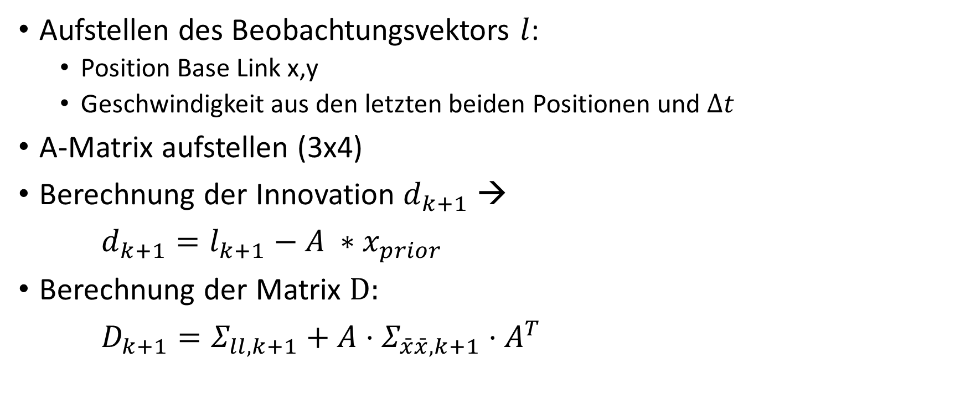

Update Step
Aufstellen des Beobachtungsvektors $l$:
Position Base Link x,y
Geschwindigkeit aus den letzten beiden Positionen und $Δt$
A-Matrix aufstellen (3x4)
Berechnung der Innovation $d_{k+1}$ →
$d_{k+1}=l_{k+1}−A ∗x_{prior}$
Berechnung der Matrix $D:$
$D_{k+1}=Σ_{ll,k+1}+A⋅Σ_{\bar{x}\bar{x},k+1}⋅A^{T}$
$$Σ_{ll}=[0.05², 0.05², 0.1²]$$
Notes:
Psi → Änderung zu klein für Beobachtungsvektor
Messungen in Eingansgrößen; von 3 zu 4
dk+1 = Differenz zwischen tatsächlichen und prädizierten Beobachtungen

Slide 14


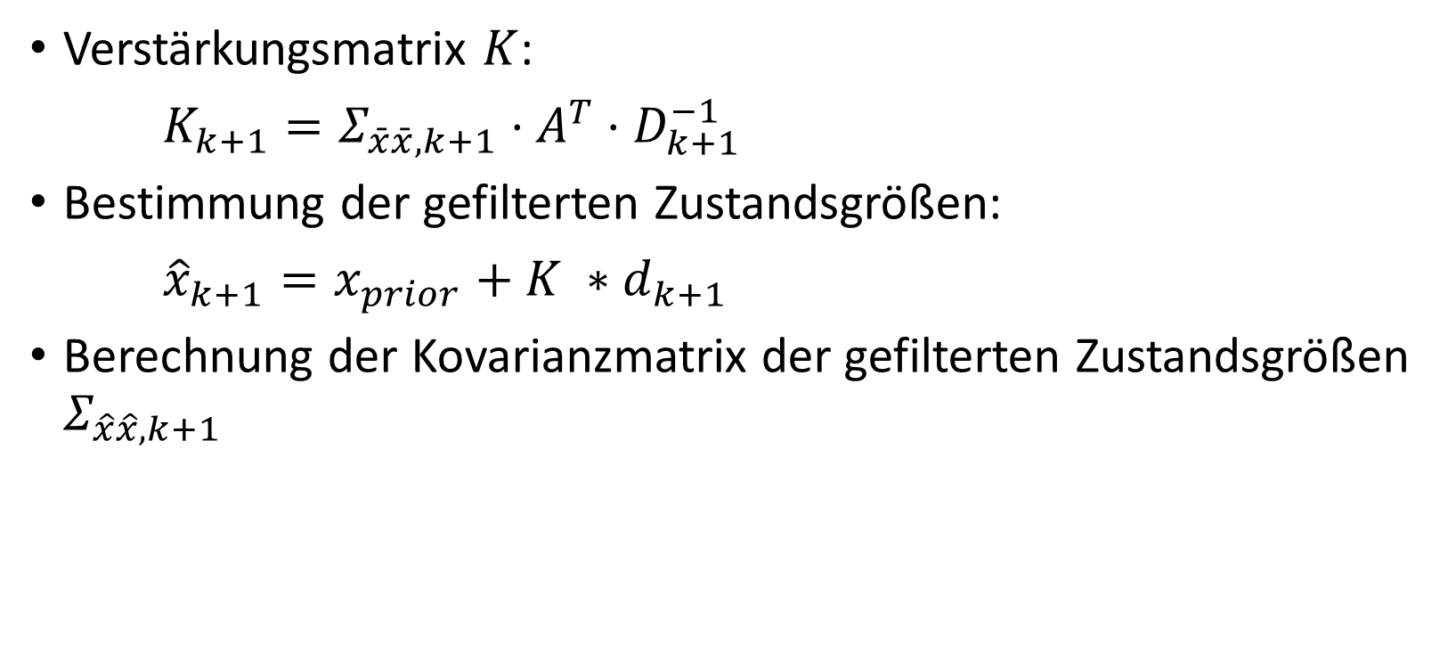



Update Step II
$$l$$
Measurement
$${\hat{x}}_{k+1}$$
Update
$$d_{k+1}$$
$$x_{prior}$$
Verstärkungsmatrix $K$:
$K_{k+1}=Σ_{\bar{x}\bar{x},k+1}⋅A^{T}⋅D_{k+1}^{−1}$
Bestimmung der gefilterten Zustandsgrößen:
${\hat{x}}_{k+1}=x_{prior}+K ∗d_{k+1}$
Berechnung der Kovarianzmatrix der gefilterten Zustandsgrößen $Σ_{\hat{x}\hat{x},k+1}$
Prediction
$$x_{k}$$

Slide 15


Slide 16
Probleme
Spezialfälle
Geradeausfahrt
Drehung auf der Stelle
Stehen
Entwicklungsumgebung (Jupyter Notebook)
Effizientere Programmierung
Notes:
Statt Arays → Linked Lists

Slide 17
Ausblick / Erweiterungen
Bewegungsmodell erweitern für Spezialfälle
Geradeausfahrt
Drehung auf der Stelle
Stehen
Erweiterung um weitere Sensoren
IMU
GPS
Scanner
Zweites Tachymeter

Slide 18
Fazit
Kalmanfilter funktioniert
Probleme bei Spezialfällen
Das Ergebnis ist besser als die Messungen alleine.
“
“

